Slide 1



المستوى
المقاعد
محدودة
2
أنشطة اللغة العربية
مرحلة تنشيط المستلزمات
الأسبوع 1
اليوم 6
نسخة تجريبية موجهة لمؤسسات الريادة
نسخة قيد التطوير

Slide 2


خاص بالأستاذ
توجيهات لاستعمال العرض
شرائح خاصة بالأستاذ(ة)
إرشادات للشروحات والتعليمات التي يجب على الأستاذ(ة) قولها
أمثلة على التوجيهات للأستاذ(ة)
يطلب من التلاميذ قراءة الكلمات

Slide 3

خاص بالأستاذ
المرحلة الأولى
 | الأسبوع الأول | الأسبوع الثاني | الأسبوع الثالث | الأسبوع الرابع
المعجم | اللوحة الإلكترونية – استلقت – مغامرة – أعجبت – متحمسة - المشوقة | انبهر – الرفوف - أمينة المكتبة – رواد الفضاء – غادر - استعار | شرارة – الكثيفة - صاعقة رعدية - اللهب – فزعت – مضخة - تستغيث | متشوق – استغرقت - طازج - قلعة – الظهيرة – قارِبٌ - الأصداف
الاستماع والتحدث | العناصر: من- ماذا -أين -متى؟ التحدث: أستأذن | العناصر: من- ماذا -أين -متى؟ التحدث: أستأذن | العناصر: من- ماذا -أين -متى؟ التحدث: أصف | العناصر: من- ماذا -أين -متى؟ (التحدث: أصف
القراءة | تصفية الصعوبات القرائية: الحروف المتشابهة رسما: ج ح خ؛ الطلاقة-القراءة الهرمية: الطلاقة قراءة فقرة بدقة واسترسال. الفهم: الإجابة عن أسئلة اختيار من متعدد. | تصفية الصعوبات القرائية: الحروف المتشابهة رسما: س ش؛ د ذ الطلاقة-القراءة الهرمية: الطلاقة قراءة فقرة بدقة واسترسال. الفهم: الإجابة عن أسئلة اختيار من متعدد. | تصفية الصعوبات القرائية: الحروف المتشابهة رسما: ع غ؛ ص ض الطلاقة-القراءة الهرمية: الطلاقة قراءة فقرة بدقة واسترسال. الفهم: التدرب على الإجابة بجمل تامة. | تصفية الصعوبات القرائية: الحروف المتشابهة رسما: ف ق؛ ط ظ الطلاقة-القراءة الهرمية: الطلاقة قراءة فقرة بدقة واسترسال. الفهم: التدرب على الإجابة بجمل تامة.
صرف | المؤنث / مذكر تحويلات حسب الضمائر | المؤنث / مذكر تحويلات حسب الضمائر | المفرد / الجمع تحويلات حسب الضمائر | المفرد / الجمع تحويلات حسب الضمائر
تراكيب | الجملة الاسمية | الجملة الاسمية | الجملة الفعلية | الجملة الفعلية
إملاء | الهمز في بداية الكلمة | الهمزة في بداية الكلمة | تنوين النصب | الألف المقصورة
تعبير كتابي | كتابة جمل بالإكمال | كتابة جمل بالإكمال | التعليق على صورة | التعليق على صورة
أين نحن في الزمان والمكان؟
الاستراتيجيات

Slide 4
خاص بالأستاذ
مضامين الأسبوع 1
الإملاء
التعبير الكتابي
القراءة
الاستماع والتحدث
الهمزة في بداية الكلمة
مهارة الإكمال
كتابة جمل بالإكمال
الخزانة المنسية
- الطلاقة
- تصفية الصعوبات القرائية
الخزانة المنسية
- التوقع والتحقق
- أسلوب الاستئذان
الاستراتيجيات
البنيات اللغوية
الأساليب
المعجم
الاستراتيجيات
تركيب جمل من خلال النسج على غرار / القراءة المسحية / القراءة الهرمية
جمل اسمية المذكر / المؤنث تحويلات حسب الضمائر
أساليب الوصف باستعمال الجملة الاسمية
لوحة إلكترونية – استلقت أعجبت – مغامرة – متحمسة مشوقة

Slide 5
خاص بالأستاذ
تنظيم حصص الأسبوع التربوي الأول
اليوم
2
اليوم
1
أنشطة اعتيادية
استماع وتحدث
قراءة: استثمار المعجم
أنشطة اعتيادية
معجم
استماع وتحدث
قراءة: طلاقة
اليوم
4
اليوم
3
أنشطة اعتيادية
استماع وتحدث
قراءة : تمارين كتابية
أنشطة اعتيادية
استماع وتحدث
قراءة: تمارين كتابية
اليوم
6
اليوم
5
أنشطة اعتيادية
توليف ودعم
أنشطة اعتيادية
قراءة: استثمار النص
تعبير كتابي

Slide 6

خاص بالأستاذ
هيكلة حصة اليوم
النشاط الاعتيادي
1
10
نشيد : «النشيد الوطني»
إملاء على الألواح: كلمات تتضمن الحروف ج-ح-خ
دقـائق
المعجم
2
20
مراجعة وتوليف
قراءة
3
30د
تصفية الصعوبات: ج ح خ
طلاقة
قراءة: استثمار النص
تمارين كتابية
4
30د
تمارين توليفية: الجملة الاسمية – التحويلات حسب الضمائر.

Slide 7

خاص بالأستاذ
عند نهاية الحصة
على الأقل % 80 من المتعلمين سيكونون قادرين على:
قراءة وكتابة كلمات تتضمن الحروف المتشابهة: الجيم والحاء والخاء.
تذكر واستعمال كلمات المعجم في وضعيات جديدة.
استثمار المكتسبات السابقة في إنجاز تمارين توليفية.

Slide 8




خاص بالأستاذ
إعداد الشروط والوسائل الديداكتيكية والتقنية
مؤشر الليزر
مطابقة الشرائح لإطار العرض
المذكرة اليومية: خطاطة ذهنية
حاسوب جاهز يتضمن شرائح الدرس

Slide 9
افتتاح الحصة

Slide 10

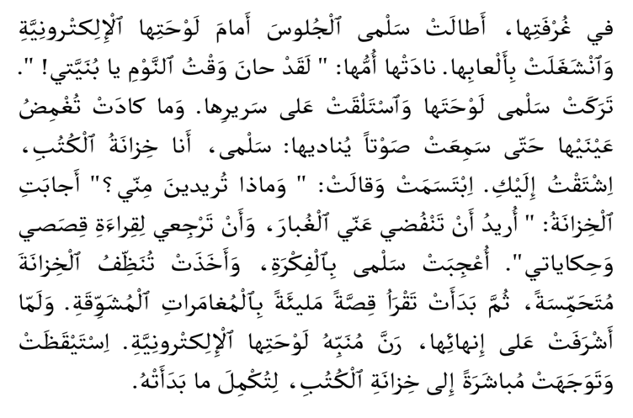
5. اختــــــــــتام الحـــــصة
4. تمارين كتابية
3. قــــــــــــــــــــــــــــــــــــــراءة
2. معجــــم
1. افتتــــــــاح الحــــصة
خذوا الواجب المنزلي. سأمر بين الصفوف لأراقب ما أنجزتموه.
يقدم الأستاذ تغذية راجعة جماعية على السبورة.
1. أَتَدَرَّبُ عَلى قِراءَةِ ﭐلنَّصِّ بِطَلاقَةٍ ثُمَّ أَنْقُلُ ﭐلْفَقْرَةَ ﭐلثّانِيَةَ بِخَطٍّ جَميلٍ.

Slide 11

5. اختــــــــــتام الحـــــصة
4. تمارين كتابية
3. قــــــــــــــــــــــــــــــــــــــراءة
2. معجــــم
1. افتتــــــــاح الحــــصة
مرحبا بكم . سننطلق في حصة اللغة العربية .

Slide 12





5. اختــــــــــتام الحـــــصة
4. تمارين كتابية
3. قــــــــــــــــــــــــــــــــــــــراءة
2. معجــــم
1. افتتــــــــاح الحــــصة
ضعوا اللوحة على الطاولة، الدفتر والمقلمة في القمطر

Slide 13
المقاعد
محدودة
10
دقـائق
نشاط اعتيادي1/2
نشيد: «النشيد الوطني»
إملاء على الألواح

Slide 14



5. اختــــــــــتام الحـــــصة
4. تمارين كتابية
3. قــــــــــــــــــــــــــــــــــــــراءة
2. معجــــم
1. افتتــــــــاح الحــــصة
قفوا واعتدلوا، أنشدوا نشيدنا الوطني

Slide 15

5. اختــــــــــتام الحـــــصة
4. تمارين كتابية
3. قــــــــــــــــــــــــــــــــــــــراءة
2. معجــــم
1. افتتــــــــاح الحــــصة
انتبهوا جيدا سأقرأ نشيدنا الوطني.
مَشْرِقَ ﭐلْأَنْوارْ
دُمْتَ مُنْتَداهْ وَحِماهْ
لِلْعُلى عُنْوانْ
ذِكْرَ كُلِّ لِسانْ
مَنْبِتَ ﭐلْأَحْرارْ
مُنْتَدى ﭐلسُّؤْدَدِ وَحِماهْ
عِشْتَ فِي ﭐلْأوْطانْ
مِلْءَ كُلِّ جَنانْ

Slide 16
5. اختــــــــــتام الحـــــصة
4. تمارين كتابية
3. قــــــــــــــــــــــــــــــــــــــراءة
2. معجــــم
1. افتتــــــــاح الحــــصة
انتبهوا جيدا سأقرأ نشيدنا الوطني.
هَبُّ فَتاكْ لَبّى نِداكْ
هَواكَ ثارَ نورْ وَنارْ
لِلْعُلى سَعْيا
أَنّا هُنا نَحْيا.
بـِﭐلرُّوحِ بِـﭐلْجَسَدِ
في فَمي وَفي دَمي
إِخْوَتي هَيّا
نُشْهِد ﭐلدُّنْيا
.
بِشِعارْ
اَللهْ اَلْوَطَنْ اَلْمَلِكْ

Slide 17
4. اختــــــــــتام الحـــــصة
4. تمارين كتابية
3. قــــــــــــــــــــــــــــــــــــــراءة
2. معجــــم
1. افتتــــــــاح الحــــصة
قفوا واعتدلوا، أنشدوا نشيدنا الوطني.

Slide 18
المقاعد
محدودة
10
دقـائق
نشاط اعتيادي2/2
نشيد: «النشيد الوطني»
إملاء على الألواح

Slide 19
5. اختــــــــــتام الحـــــصة
4. تمارين كتابية
3. قــــــــــــــــــــــــــــــــــــــراءة
2. معجــــم
1. افتتــــــــاح الحــــصة
سأملي عليكم كلمات تتضمن الحروف : الجيم والحاء والخاء لتميزوا بينها.

Slide 20
5. اختــــــــــتام الحـــــصة
4. تمارين كتابية
3. قــــــــــــــــــــــــــــــــــــــراءة
2. معجــــم
1. افتتــــــــاح الحــــصة
سأملي عليكم كلمات تتضمن الحروف : الجيم والحاء والخاء لتميزوا بينها.
ح
ج
خ

Slide 21

5. اختــــــــــتام الحـــــصة
4. تمارين كتابية
3. قــــــــــــــــــــــــــــــــــــــراءة
2. معجــــم
1. افتتــــــــاح الحــــصة
سأقرأ الكلمات أولا. من يقرأ ؟
جُحْرٌ
.
حِجارَةٌ
جَريحٌ
.
جَناحٌ
.
.
.

Slide 22
5. اختــــــــــتام الحـــــصة
4. تمارين كتابية
3. قــــــــــــــــــــــــــــــــــــــراءة
2. معجــــم
1. افتتــــــــاح الحــــصة
خذوا ألواحكم.

Slide 23
5. اختــــــــــتام الحـــــصة
4. تمارين كتابية
3. قــــــــــــــــــــــــــــــــــــــراءة
2. معجــــم
1. افتتــــــــاح الحــــصة
من يقرأ الكلمة؟ لاحظوا الكلمة، أي حرف تتضمن من الحروف المتشابهة ج ح خ ؟
حِجارَةٌ

Slide 24
5. اختــــــــــتام الحـــــصة
4. تمارين كتابية
3. قــــــــــــــــــــــــــــــــــــــراءة
2. معجــــم
1. افتتــــــــاح الحــــصة
اكتبوا. ينطق الأستاذ الكلمة
Notes:
حِجارَةٌ

Slide 25
5. اختــــــــــتام الحـــــصة
4. تمارين كتابية
3. قــــــــــــــــــــــــــــــــــــــراءة
2. معجــــم
1. افتتــــــــاح الحــــصة
ارفعوا الألواح.

Slide 26
5. اختــــــــــتام الحـــــصة
4. تمارين كتابية
3. قــــــــــــــــــــــــــــــــــــــراءة
2. معجــــم
1. افتتــــــــاح الحــــصة
صححوا.
حِجارَةٌ

Slide 27
5. اختــــــــــتام الحـــــصة
4. تمارين كتابية
3. قــــــــــــــــــــــــــــــــــــــراءة
2. معجــــم
1. افتتــــــــاح الحــــصة
من يقرأ الكلمة؟ لاحظوا الكلمة، أي حرف تتضمن من الحروف المتشابهة ج ح خ ؟
جُحْرٌ.

Slide 28
5. اختــــــــــتام الحـــــصة
4. تمارين كتابية
3. قــــــــــــــــــــــــــــــــــــــراءة
2. معجــــم
1. افتتــــــــاح الحــــصة
اكتبوا. ينطق الأستاذ الكلمة
Notes:
جُحورٌ

Slide 29
5. اختــــــــــتام الحـــــصة
4. تمارين كتابية
3. قــــــــــــــــــــــــــــــــــــــراءة
2. معجــــم
1. افتتــــــــاح الحــــصة
ارفعوا الألواح.

Slide 30
5. اختــــــــــتام الحـــــصة
4. تمارين كتابية
3. قــــــــــــــــــــــــــــــــــــــراءة
2. معجــــم
1. افتتــــــــاح الحــــصة
صححوا.
جُحْرٌ

Slide 31
5. اختــــــــــتام الحـــــصة
4. تمارين كتابية
3. قــــــــــــــــــــــــــــــــــــــراءة
2. معجــــم
1. افتتــــــــاح الحــــصة
من يقرأ الكلمة؟ لاحظوا الكلمة، أي حرف تتضمن من الحروف المتشابهة ج ح خ ؟
جَناحٌ
.

Slide 32
5. اختــــــــــتام الحـــــصة
4. تمارين كتابية
3. قــــــــــــــــــــــــــــــــــــــراءة
2. معجــــم
1. افتتــــــــاح الحــــصة
اكتبوا . ينطق الأستاذ الكلمة
Notes:
إِخْراجٌ

Slide 33
5. اختــــــــــتام الحـــــصة
4. تمارين كتابية
3. قــــــــــــــــــــــــــــــــــــــراءة
2. معجــــم
1. افتتــــــــاح الحــــصة
ارفعوا الألواح.

Slide 34
5. اختــــــــــتام الحـــــصة
4. تمارين كتابية
3. قــــــــــــــــــــــــــــــــــــــراءة
2. معجــــم
1. افتتــــــــاح الحــــصة
صححوا.
جَناحٌ

Slide 35
5. اختــــــــــتام الحـــــصة
4. تمارين كتابية
3. قــــــــــــــــــــــــــــــــــــــراءة
2. معجــــم
1. افتتــــــــاح الحــــصة
من يقرأ الكلمة؟ لاحظوا الكلمة، أي حرف تتضمن من الحروف المتشابهة ج ح خ ؟
جَريحٌ
.

Slide 36
5. اختــــــــــتام الحـــــصة
4. تمارين كتابية
3. قــــــــــــــــــــــــــــــــــــــراءة
2. معجــــم
1. افتتــــــــاح الحــــصة
اكتبوا . ينطق الأستاذ الكلمة

Slide 37
5. اختــــــــــتام الحـــــصة
4. تمارين كتابية
3. قــــــــــــــــــــــــــــــــــــــراءة
2. معجــــم
1. افتتــــــــاح الحــــصة
ارفعوا الألواح.

Slide 38
5. اختــــــــــتام الحـــــصة
4. تمارين كتابية
3. قــــــــــــــــــــــــــــــــــــــراءة
2. معجــــم
1. افتتــــــــاح الحــــصة
صححوا.
جَريحٌ

Slide 39
5. اختــــــــــتام الحـــــصة
4. تمارين كتابية
3. قــــــــــــــــــــــــــــــــــــــراءة
2. معجــــم
1. افتتــــــــاح الحــــصة
ضعوا الألواح جانبا وانتبهوا. من يقرأ الكلمات؟
جُحْرٌ
.
حِجارَةٌ
جَريحٌ
.
جَناحٌ
.

Slide 40
المقاعد
محدودة
20
دقـيقة
2. المعجم

Slide 41
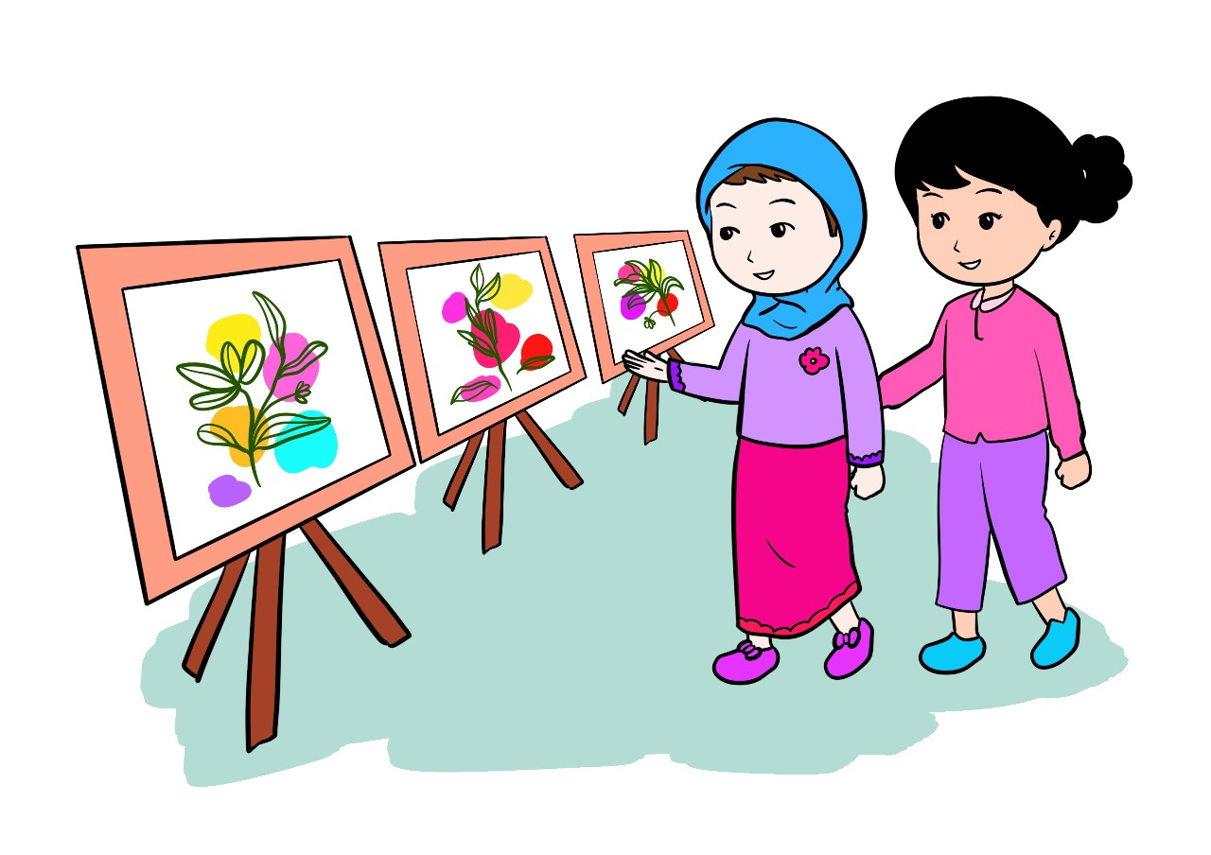
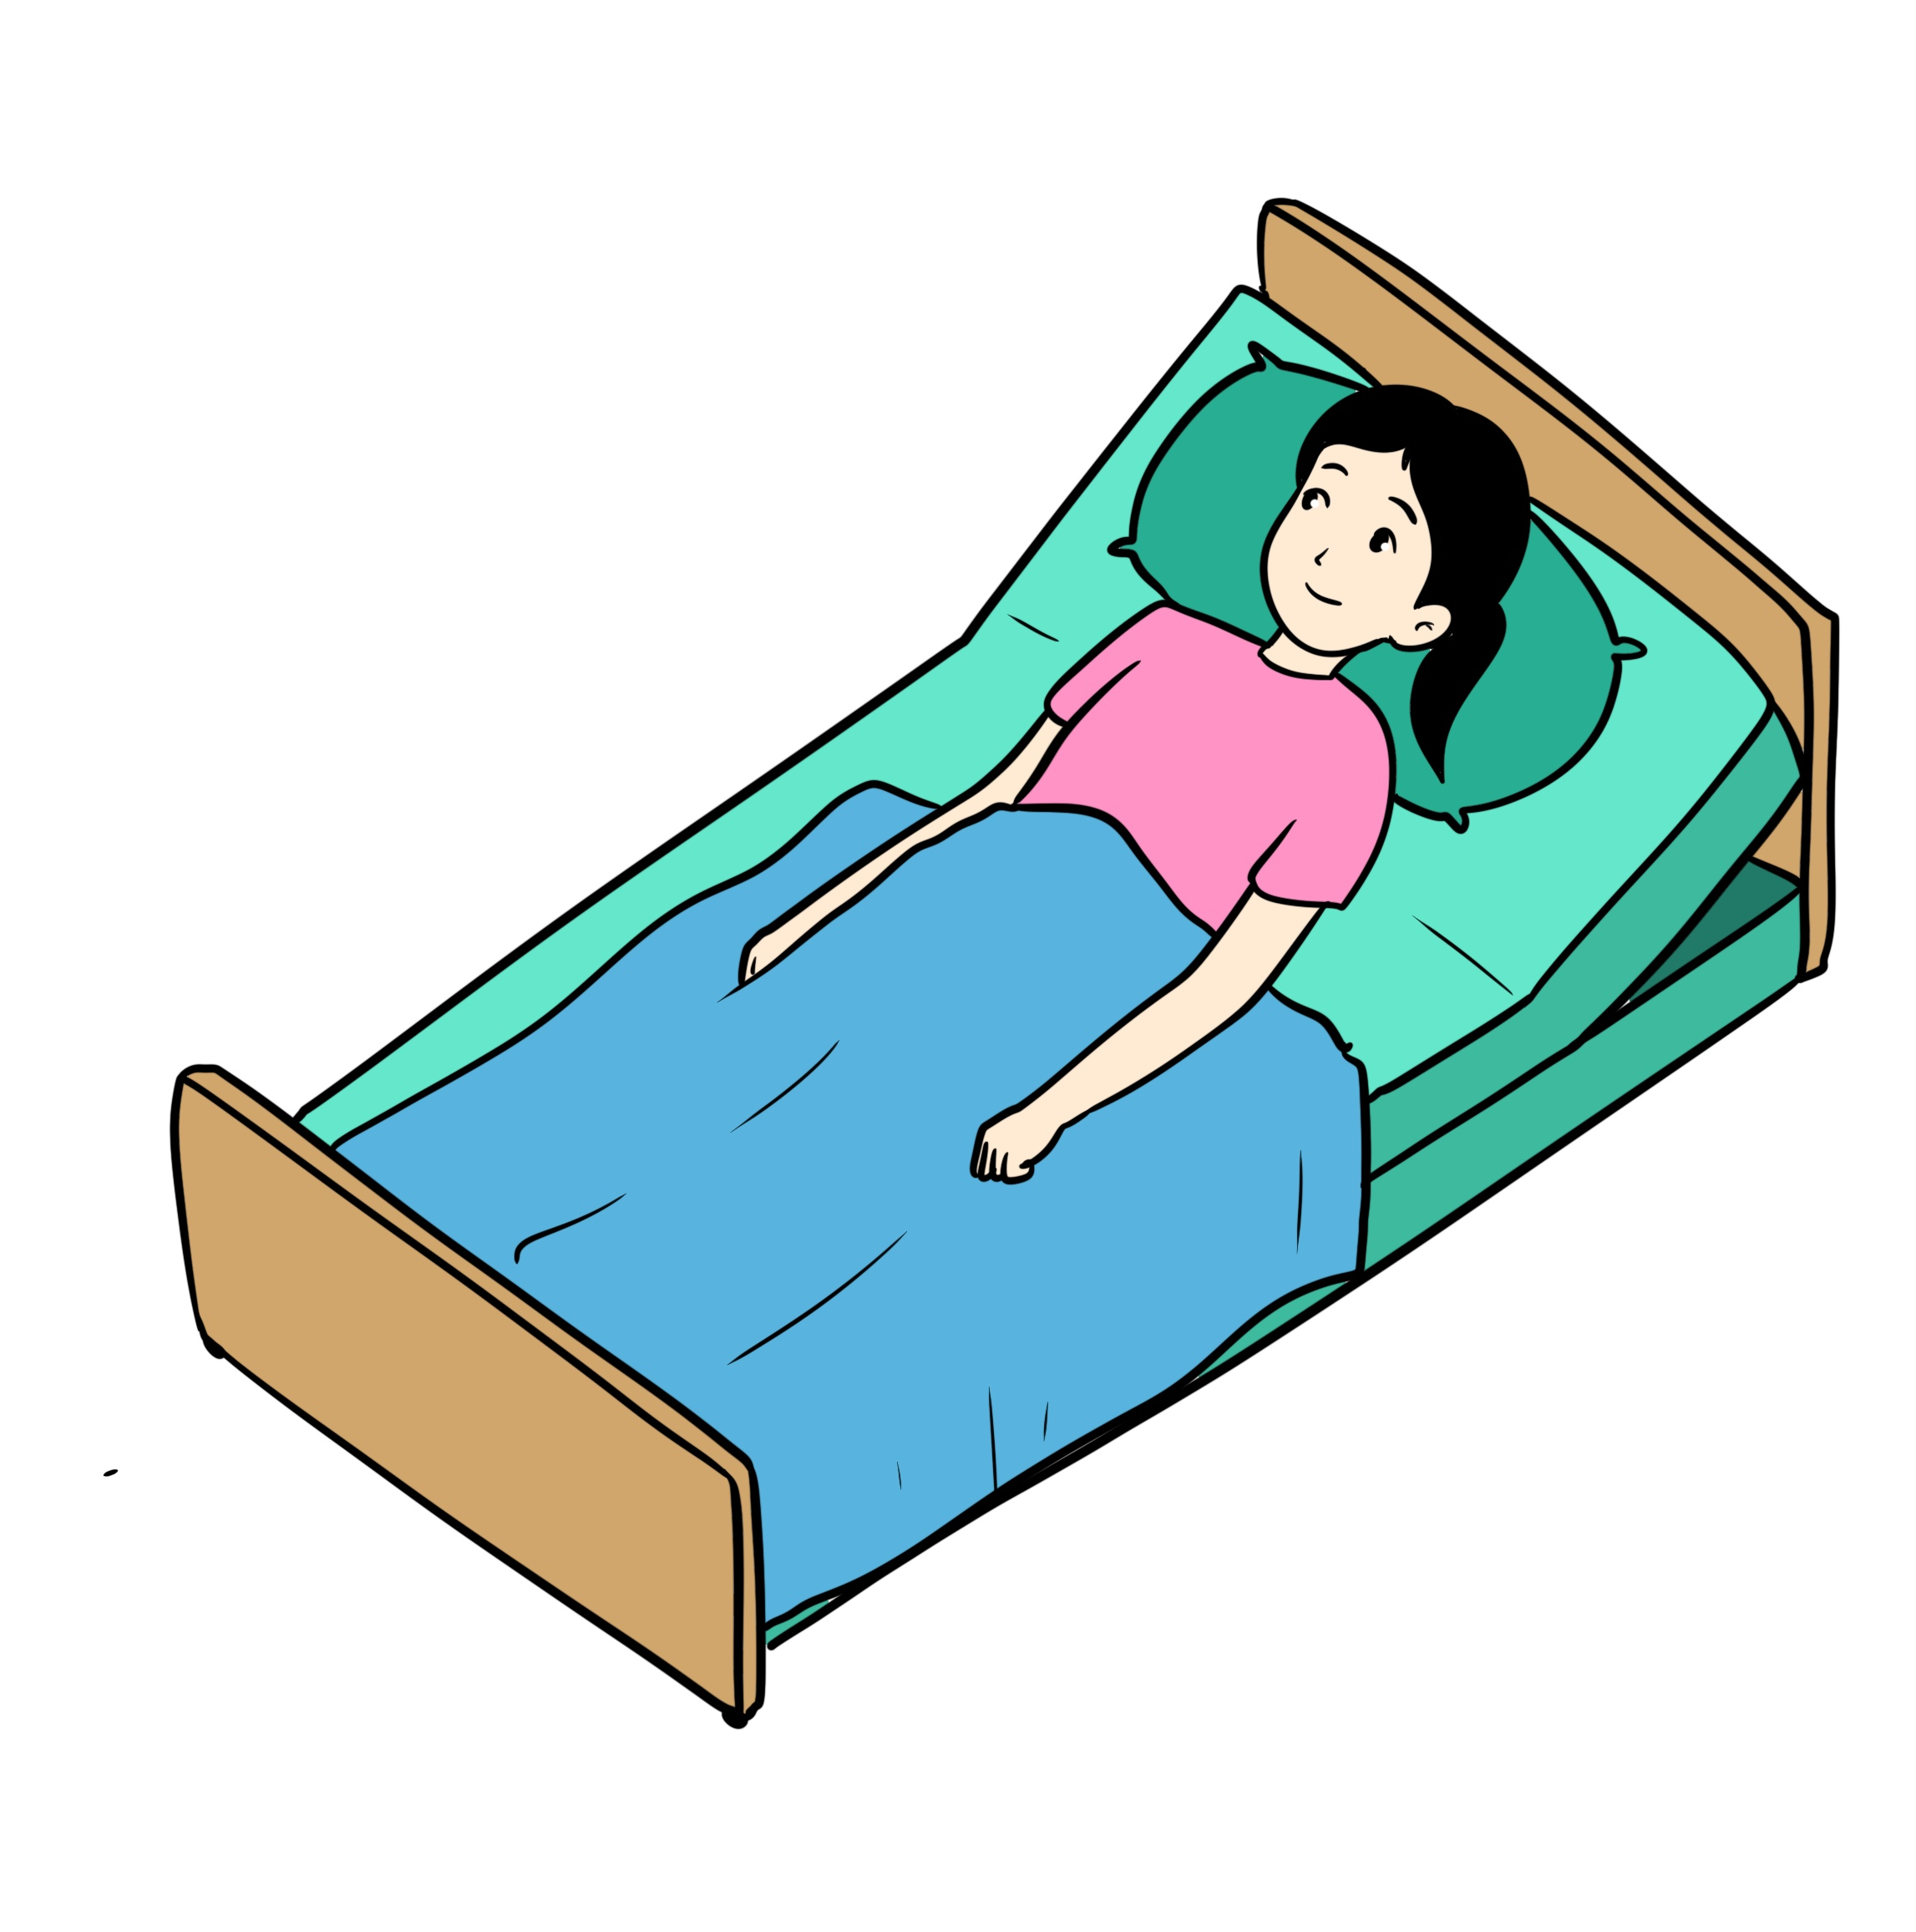
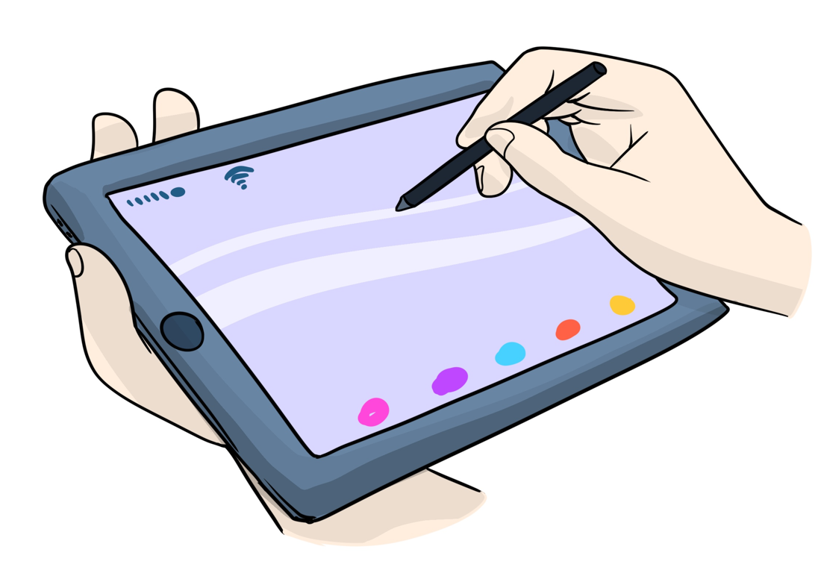
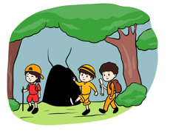
5. اختــــــــــتام الحـــــصة
4. تمارين كتابية
3. قــــــــــــــــــــــــــــــــــــــراءة
2. معجــــم
1. افتتــــــــاح الحــــصة
لنتذكر كلمات المعجم
أنا أشير إلى الصورة وأنتم تقولون الكلمة المناسبة لها.

Slide 42
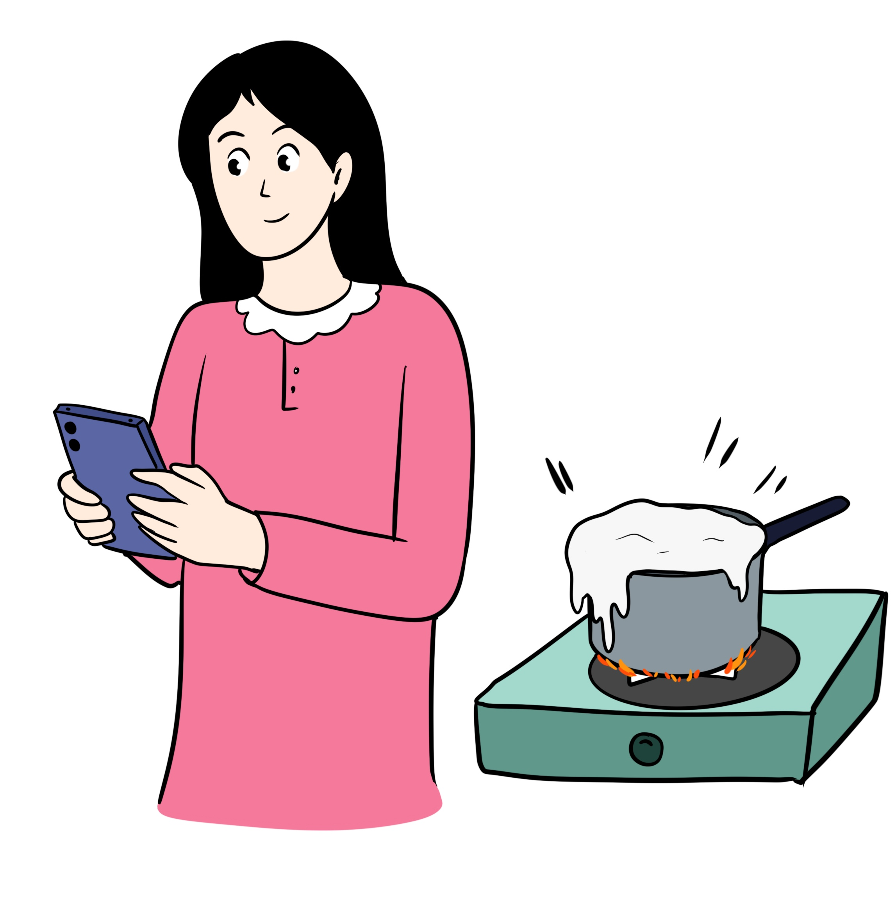
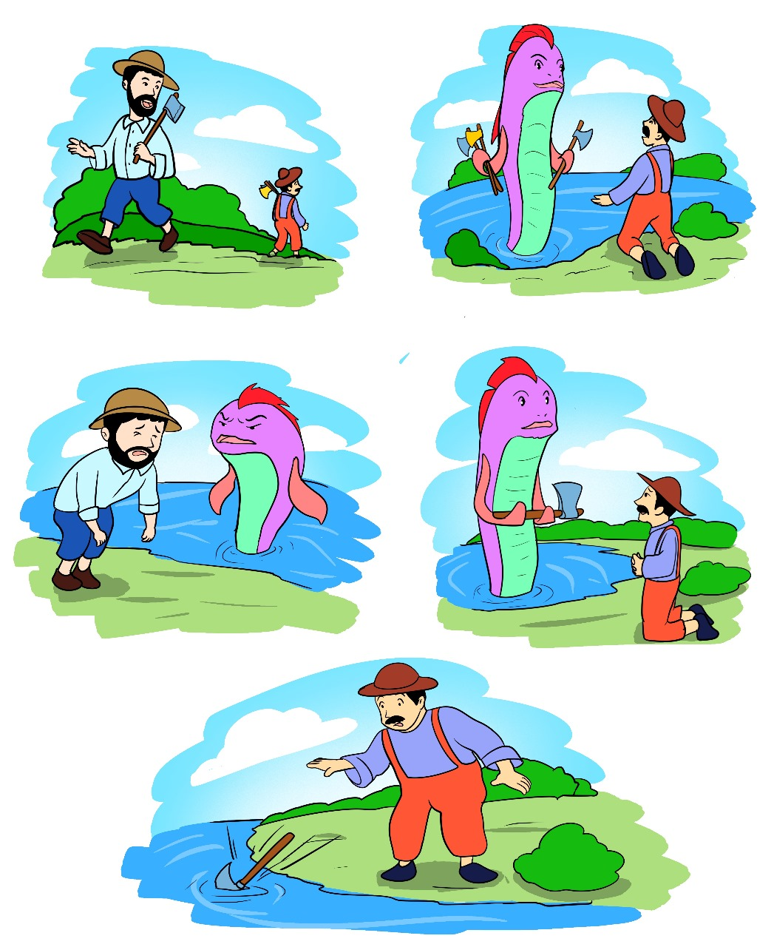
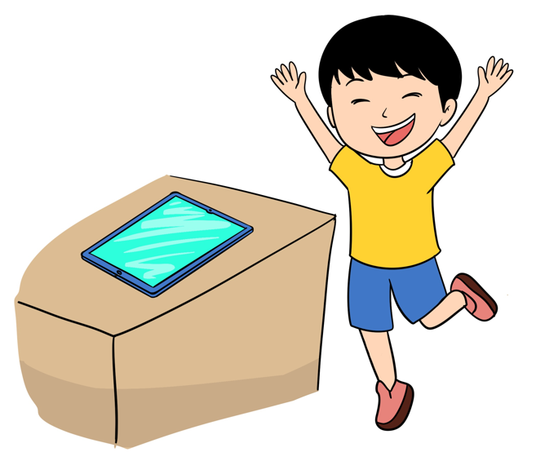
5. اختــــــــــتام الحـــــصة
4. تمارين كتابية
3. قــــــــــــــــــــــــــــــــــــــراءة
2. معجــــم
1. افتتــــــــاح الحــــصة
أنا أشير إلى الصورة وأنتم تقولون الكلمة المناسبة لها.

Slide 43
5. اختــــــــــتام الحـــــصة
4. تمارين كتابية
3. قــــــــــــــــــــــــــــــــــــــراءة
2. معجــــم
1. افتتــــــــاح الحــــصة
هذه فقرة تتحدث عن ثلاث فتيات قمن بزيارة لحديقة الورود.
سنقوم بإكمالها جملة جملة باستعمال الكلمات التي تعرفتم عليها.
قامَتْ سُعادُ وَهُدى وَمَرْيَمُ بزِيارَةِ حَديقَةِ ﭐلْوُرودِ.
............... سُعادُ بِـﭐلْحَديقَةِ، فَـ.................... تَحْتَ شَجَرَةٍ.
أَمّا هُدى، فَقَد ................. بِقِراءَةِ بِطاقَةِ مَعْلوماتٍ ................ عَنْ أَنواعِ ﭐلْوُرودِ.
بَيْنَما كانَتْ مَرْيَمُ ..................لِلْمُشارَكَةِ في .................. تَسَلُّقِ شَجَرَةٍ عِمْلاقَةٍ.

Slide 44
5. اختــــــــــتام الحـــــصة
4. تمارين كتابية
3. قــــــــــــــــــــــــــــــــــــــراءة
2. معجــــم
1. افتتــــــــاح الحــــصة
سأقرأ الجملة الأولى. تابعوا معي.
قامَتْ سُعادُ وَهُدى وَمَرْيَمُ بِزِيارَةِ حَديقَةِ ﭐلْوُرودِ.
............... سُعادُ بِالْحَديقَةِ، فَـ.................... تَحْتَ شَجَرَةٍ.
أَمّا هُدى، فَقَد ................. بِقِراءَةِ بِطاقَةِ مَعْلوماتٍ ................ عَنْ أَنواعِ الْوُرودِ.
بَيْنَما كانَتْ مَرْيَمُ ..................لِلْمُشارَكَةِ في .................. تَسَلَّقِ شَجَرَةٍ عِملاقَةٍ.

Slide 45

5. اختــــــــــتام الحـــــصة
4. تمارين كتابية
3. قــــــــــــــــــــــــــــــــــــــراءة
2. معجــــم
1. افتتــــــــاح الحــــصة
سأقرأ الجملة الثانية، ابحثوا عن الكلمات المناسبة وأكملوا الجملة.
اشتغلوا في ثنائيات
ﭐسْتَلْقَتْ
مُشَوِّقَةٍ
اِنْشَغَلَتْ
أُعْجِبَتْ
........... سُعادُ بِـﭐلْحَديقَةِ، فَـ.............. تَحْتَ شَجَرَةٍ.

Slide 46
5. اختــــــــــتام الحـــــصة
4. تمارين كتابية
3. قــــــــــــــــــــــــــــــــــــــراءة
2. معجــــم
1. افتتــــــــاح الحــــصة
صححوا، من يقرأ الجملة؟
يقدم بعض التلاميذ أجوبتهم وتتم مناقشتها.
أُعْجِبَتْ سُعادُ بِـﭐلْحَديقَةِ، فَـﭐسْتَلْقَتْ تَحْتَ شَجَرَةٍ.

Slide 47
5. اختــــــــــتام الحـــــصة
4. تمارين كتابية
3. قــــــــــــــــــــــــــــــــــــــراءة
2. معجــــم
1. افتتــــــــاح الحــــصة
سأقرأ الجملة الثالثة. ابحثوا عن الكلمات المناسبة وأكملوا الجملة.
اشتغلوا في ثنائيات
مُغامَرَةِ
مُشَوِّقَةٍ
ﭐنْشَغَلَتْ
مُتَحَمِّسَةً
أَمّا هُدى، فَقَدِ ......... بِقِراءَةِ بِطاقَةِ مَعْلوماتٍ ......... عَنْ أَنْواعِ ﭐلْوُرودِ.

Slide 48
5. اختــــــــــتام الحـــــصة
4. تمارين كتابية
3. قــــــــــــــــــــــــــــــــــــــراءة
2. معجــــم
1. افتتــــــــاح الحــــصة
صححوا، من يقرأ الجملة؟
يقدم بعض التلاميذ أجوبتهم وتتم مناقشتها.
أَمّا هُدى، فَقَدِ ﭐنْشَغَلَتْ بِقِراءَةِ بِطاقَةِ مَعْلوماتٍ مُشَوِّقَةٍ عَنْ أَنْواعِ ﭐلْوُرودِ.

Slide 49
5. اختــــــــــتام الحـــــصة
4. تمارين كتابية
3. قــــــــــــــــــــــــــــــــــــــراءة
2. معجــــم
1. افتتــــــــاح الحــــصة
سأقرأ الجملة الأخيرة . ابحثوا عن الكلمات المناسبة وأكملوا الجملة.
اشتغلوا في ثنائيات
مُغامَرَةِ
مُشَوِّقَةٍ
ﭐنْشَغَلَتْ
مُتَحَمِّسَةً
بَيْنَما كانَتْ مَرْيَمُ ............لِلْمُشارَكَةِ في ............. تَسَلُّقِ شَجَرَةٍ عِمْلاقَةٍ.
مُشَوِّقَةً

Slide 50
5. اختــــــــــتام الحـــــصة
4. تمارين كتابية
3. قــــــــــــــــــــــــــــــــــــــراءة
2. معجــــم
1. افتتــــــــاح الحــــصة
صححوا. من يقرأ الجملة؟
يقدم بعض التلاميذ أجوبتهم وتتم مناقشتها.
بَيْنَما كانَتْ مَرْيَمُ مُتَحَمِّسَةً لِلْمُشارَكَةِ في مُغامَرَةِ تَسَلُّقِ شَجَرَةٍ عِمْلاقَةٍ.

Slide 51

5. اختــــــــــتام الحـــــصة
4. تمارين كتابية
3. قــــــــــــــــــــــــــــــــــــــراءة
2. معجــــم
1. افتتــــــــاح الحــــصة
من يقرأ؟
قامَتْ سُعادُ وَهُدى وَمَرْيَمُ بزِيارَةِ حَديقَةِ ﭐلْوُرودِ.
أُعْجِبَتْ سُعادُ بِـﭐلْحَديقَةِ، فَـﭐسْتَلْقَتْ تَحْتَ شَجَرَةٍ.
أَمّا هُدى، فَقَدِ ﭐنْشَغَلَتْ بِقِراءَةِ بِطاقَةِ مَعْلوماتٍ مُشَوِّقَةٍ عَنْ أَنْواعِ ﭐلْوُرودِ.
بَيْنَما كانَتْ مَرْيَمُ مُتَحَمِّسَةً لِلْمُشارَكَةِ في مُغامَرَةِ تَسَلُّقِ شَجَرَةٍ عِمْلاقَةٍ.

Slide 52
المقاعد
محدودة
30
دقـيقة
3. قراءة
تصفية الصعوبات القرائية
تنمية الطلاقة
استثمار النص

Slide 53
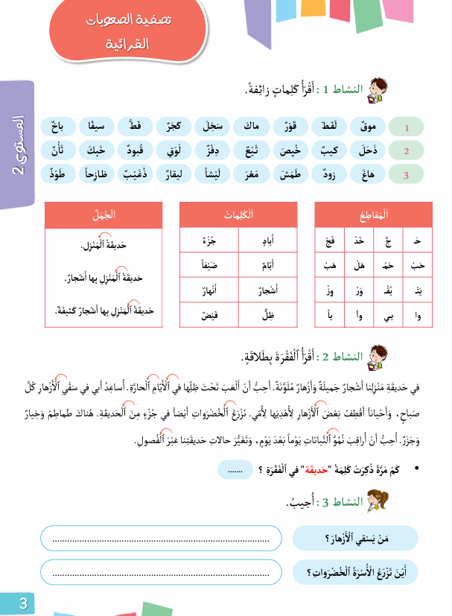
5. اختــــــــــتام الحـــــصة
4. تمارين كتابية
3. قــــــــــــــــــــــــــــــــــــــراءة
2. معجــــم
1. افتتــــــــاح الحــــصة
خذوا الكراسة ص 3. ستتدربون على قراءة كلمات وفقرات بطلاقة.
سنبدأ بقراءة الكلمات الزائفة. انتبهوا.

Slide 54
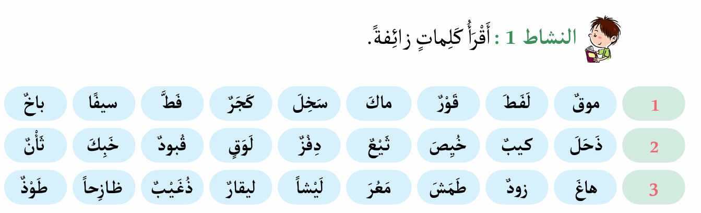
5. اختــــــــــتام الحـــــصة
4. تمارين كتابية
3. قــــــــــــــــــــــــــــــــــــــراءة
2. معجــــم
1. افتتــــــــاح الحــــصة
انتبهوا سأقرأ أولا . تابعوا على الكراسة بوضع أصبعكم تحت كل كلمة أقرؤها.

Slide 55
5. اختــــــــــتام الحـــــصة
4. تمارين كتابية
3. قــــــــــــــــــــــــــــــــــــــراءة
2. معجــــم
1. افتتــــــــاح الحــــصة
من يقرأ كلمات المجموعة 1؟

Slide 56
5. اختــــــــــتام الحـــــصة
4. تمارين كتابية
3. قــــــــــــــــــــــــــــــــــــــراءة
2. معجــــم
1. افتتــــــــاح الحــــصة
من يقرأ كلمات المجموعة 2؟

Slide 57
5. اختــــــــــتام الحـــــصة
4. تمارين كتابية
3. قــــــــــــــــــــــــــــــــــــــراءة
2. معجــــم
1. افتتــــــــاح الحــــصة
من يقرأ كلمات المجموعة 3؟

Slide 58
5. اختــــــــــتام الحـــــصة
4. تمارين كتابية
3. قــــــــــــــــــــــــــــــــــــــراءة
2. معجــــم
1. افتتــــــــاح الحــــصة
سنمر الآن إلى قراءة مقاطع في اتجاهات مختلفة.

Slide 59
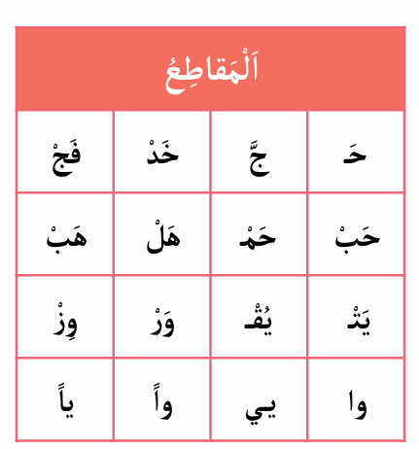
5. اختــــــــــتام الحـــــصة
4. تمارين كتابية
3. قــــــــــــــــــــــــــــــــــــــراءة
2. معجــــم
1. افتتــــــــاح الحــــصة
الآن ستقرؤون المقاطع في اتجاهات مختلفة. انتبهوا أنا سأقرأ.

Slide 60
5. اختــــــــــتام الحـــــصة
4. تمارين كتابية
3. قــــــــــــــــــــــــــــــــــــــراءة
2. معجــــم
1. افتتــــــــاح الحــــصة
سيأتي اثنان منكم لقراءة المقاطع بالتناوب .

Slide 61
5. اختــــــــــتام الحـــــصة
4. تمارين كتابية
3. قــــــــــــــــــــــــــــــــــــــراءة
2. معجــــم
1. افتتــــــــاح الحــــصة
ليقرأ كل ثنائي منكم على كراسة واحدة بالتناوب. واحد يؤشر والآخر يقرأ.

Slide 62
5. اختــــــــــتام الحـــــصة
4. تمارين كتابية
3. قــــــــــــــــــــــــــــــــــــــراءة
2. معجــــم
1. افتتــــــــاح الحــــصة
سنمر الآن إلى قراءة كلمات في اتجاهات مختلفة.

Slide 63
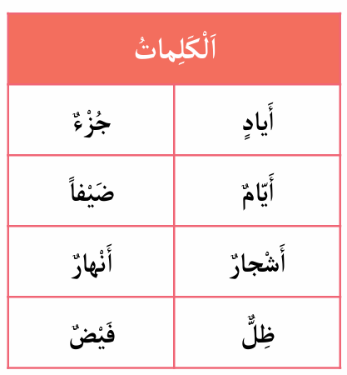
5. اختــــــــــتام الحـــــصة
4. تمارين كتابية
3. قــــــــــــــــــــــــــــــــــــــراءة
2. معجــــم
1. افتتــــــــاح الحــــصة
الآن ستقرؤون الكلمات في اتجاهات مختلفة. انتبهوا سأقرأ أولا.

Slide 64
5. اختــــــــــتام الحـــــصة
4. تمارين كتابية
3. قــــــــــــــــــــــــــــــــــــــراءة
2. معجــــم
1. افتتــــــــاح الحــــصة
الآن دوركم سيأتي اثنان منكم للقراءة بالتناوب كلمة كلمة.

Slide 65
5. اختــــــــــتام الحـــــصة
4. تمارين كتابية
3. قــــــــــــــــــــــــــــــــــــــراءة
2. معجــــم
1. افتتــــــــاح الحــــصة
ليقرأ كل ثنائي منكم على كراسة واحدة بالتناوب. واحد يؤشر والآخر يقرأ.

Slide 66
المقاعد
محدودة
30
دقـيقة
3. قراءة
تصفية الصعوبات القرائية
تنمية الطلاقة
استثمار النص

Slide 67
5. اختــــــــــتام الحـــــصة
4. تمارين كتابية
3. قــــــــــــــــــــــــــــــــــــــراءة
2. معجــــم
1. افتتــــــــاح الحــــصة
سنمر الآن إلى قراءة جملة بطلاقة .

Slide 68
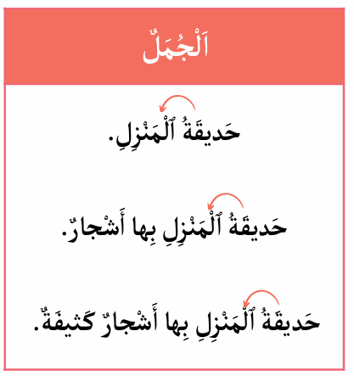
5. اختــــــــــتام الحـــــصة
4. تمارين كتابية
3. قــــــــــــــــــــــــــــــــــــــراءة
2. معجــــم
1. افتتــــــــاح الحــــصة
انتبهوا سأقرأ الجمل.
ينبه الأستاذ لكيفية قراءة همزة ال.

Slide 69
5. اختــــــــــتام الحـــــصة
4. تمارين كتابية
3. قــــــــــــــــــــــــــــــــــــــراءة
2. معجــــم
1. افتتــــــــاح الحــــصة
من يقرأ؟

Slide 70
المقاعد
محدودة
30
3. قراءة
دقـيقة
تصفية الصعوبات القرائية
تنمية الطلاقة
استثمار النص

Slide 71
5. اختــــــــــتام الحـــــصة
4. تمارين كتابية
3. قــــــــــــــــــــــــــــــــــــــراءة
2. معجــــم
1. افتتــــــــاح الحــــصة
الآن ستتدربون على قراءة النص ص 3 بطلاقة، وستجيبون عن أسئلة الفهم.

Slide 72
5. اختــــــــــتام الحـــــصة
4. تمارين كتابية
3. قــــــــــــــــــــــــــــــــــــــراءة
2. معجــــم
1. افتتــــــــاح الحــــصة
انتبهوا سوف أقرأ قراءة معبرة . تابعوا على الكراسة بوضع أصبعكم تحت كل كلمة أقرؤها.
في حَديقَةِ مَنْزِلِنا أَشْجارٌ جَميلَةٌ وَأَزْهارٌ مُلَوَّنَةٌ. أُحِبُّ أَنْ أَلْعَبَ تَحْتَ ظِلِّها في ٱلْأَيّامِ ٱلْحارَّةِ. أُساعِدُ أَبي في سَقْيِ ٱلْأَزْهارِ كُلَّ صَباحٍ، وَأَحْياناً أَقْطِفُ بَعْضَ ٱلْأَزْهارِ لِأُهْدِيَها لِأُمّي. نَزْرَعُ ٱلْخُضْرَواتِ أَيْضاً في جُزْءٍ مِنَ ٱلْحَديقَةِ. هُناكَ طَماطِمُ وَخِيارٌ وَجَزَرٌ. أُحِبُّ أَنْ أُراقِبَ نُمُوَّ ٱلنَّباتاتِ يَوْماً بَعْدَ يَوْمٍ، وَتَغَيُّرَ حالاتِ حَديقَتِنا عَبْرَ ٱلْفُصولِ.

Slide 73
5. اختــــــــــتام الحـــــصة
4. تمارين كتابية
3. قــــــــــــــــــــــــــــــــــــــراءة
2. معجــــم
1. افتتــــــــاح الحــــصة
من يقوم إلى السبورة ليقرأ النص؟ آخر ليكمل القراءة؟ من يتابع؟
يتابع الآخرون على الكراسة
في حَديقَةِ مَنْزِلِنا أَشْجارٌ جَميلَةٌ وَأَزْهارٌ مُلَوَّنَةٌ. أُحِبُّ أَنْ أَلْعَبَ تَحْتَ ظِلِّها في ٱلْأَيّامِ ٱلْحارَّةِ. أُساعِدُ أَبي في سَقْيِ ٱلْأَزْهارِ كُلَّ صَباحٍ، وَأَحْياناً أَقْطِفُ بَعْضَ ٱلْأَزْهارِ لِأُهْدِيَها لِأُمّي. نَزْرَعُ ٱلْخُضْرَواتِ أَيْضاً في جُزْءٍ مِنَ ٱلْحَديقَةِ. هُناكَ طَماطِمُ وَخِيارٌ وَجَزَرٌ. أُحِبُّ أَنْ أُراقِبَ نُمُوَّ ٱلنَّباتاتِ يَوْماً بَعْدَ يَوْمٍ، وَتَغَيُّرَ حالاتِ حَديقَتِنا عَبْرَ ٱلْفُصولِ.

Slide 74
5. اختــــــــــتام الحـــــصة
4. تمارين كتابية
3. قــــــــــــــــــــــــــــــــــــــراءة
2. معجــــم
1. افتتــــــــاح الحــــصة
الآن كل واحد فيكم يقرأ لزميله بشكل هامس. سأمر بين الصفوف لأستمع لقراءاتكم.
في حَديقَةِ مَنْزِلِنا أَشْجارٌ جَميلَةٌ وَأَزْهارٌ مُلَوَّنَةٌ. أُحِبُّ أَنْ أَلْعَبَ تَحْتَ ظِلِّها في ٱلْأَيّامِ ٱلْحارَّةِ. أُساعِدُ أَبي في سَقْيِ ٱلْأَزْهارِ كُلَّ صَباحٍ، وَأَحْياناً أَقْطِفُ بَعْضَ ٱلْأَزْهارِ لِأُهْدِيَها لِأُمّي. نَزْرَعُ ٱلْخُضْرَواتِ أَيْضاً في جُزْءٍ مِنَ ٱلْحَديقَةِ. هُناكَ طَماطِمُ وَخِيارٌ وَجَزَرٌ. أُحِبُّ أَنْ أُراقِبَ نُمُوَّ ٱلنَّباتاتِ يَوْماً بَعْدَ يَوْمٍ، وَتَغَيُّرَ حالاتِ حَديقَتِنا عَبْرَ ٱلْفُصولِ.

Slide 75
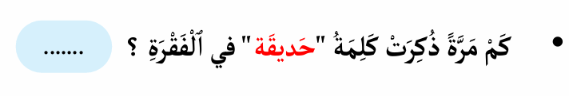
5. اختــــــــــتام الحـــــصة
4. تمارين كتابية
3. قــــــــــــــــــــــــــــــــــــــراءة
2. معجم
1. افتتــــــــاح الحــــصة
من يقرأ السؤال؟
عودوا إلى النص وابحثوا عن الكلمة.

Slide 76
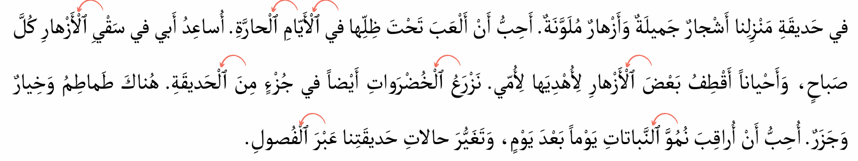
5. اختــــــــــتام الحـــــصة
4. تمارين كتابية
3. قــــــــــــــــــــــــــــــــــــــراءة
2. معجم
1. افتتــــــــاح الحــــصة
ذُكِرَتْ كَلِمَةُ " حَديقَة" في النَّصِّ: 3 مَرّاتٍ.
3

Slide 77

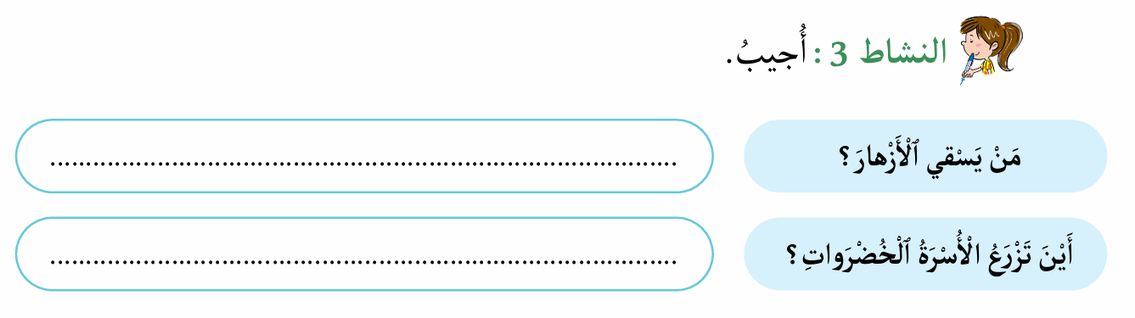
5. اختــــــــــتام الحـــــصة
4. تمارين كتابية
3. قــــــــــــــــــــــــــــــــــــــراءة
2. معجم
1. افتتــــــــاح الحــــصة
سنجيب عن أسئلة النشاط3. من يسقي الأزهار؟
اقرؤوا النص قراءة هامسة وضعوا سطرا تحت ما يدل على الجواب.

Slide 78
5. اختــــــــــتام الحـــــصة
4. تمارين كتابية
3. قــــــــــــــــــــــــــــــــــــــراءة
2. معجم
1. افتتــــــــاح الحــــصة
صححوا.
اَلْأَبُ هُوَ ٱلَّذي يَسْقي ٱلْأزْهارَ.

Slide 79
5. اختــــــــــتام الحـــــصة
4. تمارين كتابية
3. قــــــــــــــــــــــــــــــــــــــراءة
2. معجم
1. افتتــــــــاح الحــــصة
أين تزرع الأسرة الخضروات؟
اقرؤوا النص قراءة هامسة وضعوا سطرا تحت ما يدل على الجواب.

Slide 80
5. اختــــــــــتام الحـــــصة
4. تمارين كتابية
3. قــــــــــــــــــــــــــــــــــــــراءة
2. معجم
1. افتتــــــــاح الحــــصة
صححوا.
تَزْرَعُ ٱلْأُسْرَةُ ٱلْخُضْرَواتِ في جُزْءٍ مِنَ ٱلْحَديقَةِ.

Slide 81
4. تمارين كتابية
توليف
الجملة الاسمية - تحويلات حسب الضمائر

Slide 82

5. اختــــــــــتام الحـــــصة
4. تمارين كتابية
3. قــــــــــــــــــــــــــــــــــــــراءة
2. معجــــم
1. افتتــــــــاح الحــــصة
خذوا دفاتركم. ستنجزون تمارين حول ما تعلمتموه هذا الأسبوع.

Slide 83
5. اختــــــــــتام الحـــــصة
4. تمارين كتابية
3. قــــــــــــــــــــــــــــــــــــــراءة
2. معجــــم
1. افتتــــــــاح الحــــصة
اكتبوا الجمل، وأتمموا بالكلمة المناسبة:
مُخْضَرَّةٌ
مُخْضَرٌّ
اَلْحَديقَةُ...........
مُجِدَّةٌ
مُجِدٌّ
اَلْفَلّاحُ...........
رائِعَةٌ
رائِعٌ
اَلْمُغامَرَةُ...........

Slide 84
5. اختــــــــــتام الحـــــصة
4. تمارين كتابية
3. قــــــــــــــــــــــــــــــــــــــراءة
2. معجــــم
1. افتتــــــــاح الحــــصة
صححوا.
مُخْضَرَّةٌ
مُخْضَرٌّ
اَلْحَديقَةُ مُخْضَرَّةٌ.
مُجِدَّةٌ
مُجِدٌّ
اَلْفَـــــــــلّاحُ مُــــجِدٌّ.
رائِعَةٌ
رائِعٌ
اَلْمُغامَرَةُ رائِـــــعَةٌ.

Slide 85
5. اختــــــــــتام الحـــــصة
4. تمارين كتابية
3. قــــــــــــــــــــــــــــــــــــــراءة
2. معجــــم
1. افتتــــــــاح الحــــصة
من يقرأ الكلمات؟
رتبوا الكلمات لتكوين جملة.
اَلرِّحْلَةُ
مُمْتِعَةٌ
.......................................
اَلْأَزْهارُ
مُلَوَّنَةٌ
.......................................

Slide 86
5. اختــــــــــتام الحـــــصة
4. تمارين كتابية
3. قــــــــــــــــــــــــــــــــــــــراءة
2. معجــــم
1. افتتــــــــاح الحــــصة
صححوا.
- اَلرِّحْلَةُ مُمْتِعَةٌ.
- اَلْأَزْهارُ مُلَوَّنَةٌ.

Slide 87
5. اختــــــــــتام الحـــــصة
4. تمارين كتابية
3. قــــــــــــــــــــــــــــــــــــــراءة
2. معجــــم
1. افتتــــــــاح الحــــصة
من يقرأ؟
أكملوا الجمل بما يناسب
أَنــا .............
هِيَ قَطَفَتْ وَرْدَةً.
أَنْتِ .............
هُوَ ..............

Slide 88
5. اختــــــــــتام الحـــــصة
4. تمارين كتابية
3. قــــــــــــــــــــــــــــــــــــــراءة
2. معجــــم
1. افتتــــــــاح الحــــصة
صححوا.
أَنــا قَطَفْتُ وَرْدَةً.
هِيَ قَطَفَتْ وَرْدَةً.
أَنْتِ قَطَفْتِ وَرْدَةً.
هُوَ قَطَفَ وَرْدَةً.

Slide 89
اختتام الحصة
ماذا تعلمت اليوم؟
الواجب المنزلي

Slide 90
5. اختــــــــــتام الحـــــصة
4. تمارين كتابية
3. قــــــــــــــــــــــــــــــــــــــراءة
2. معجم
1. افتتــــــــاح الحــــصة
استعملنا كلمات المعجم لتكملة فقرة.

Slide 91
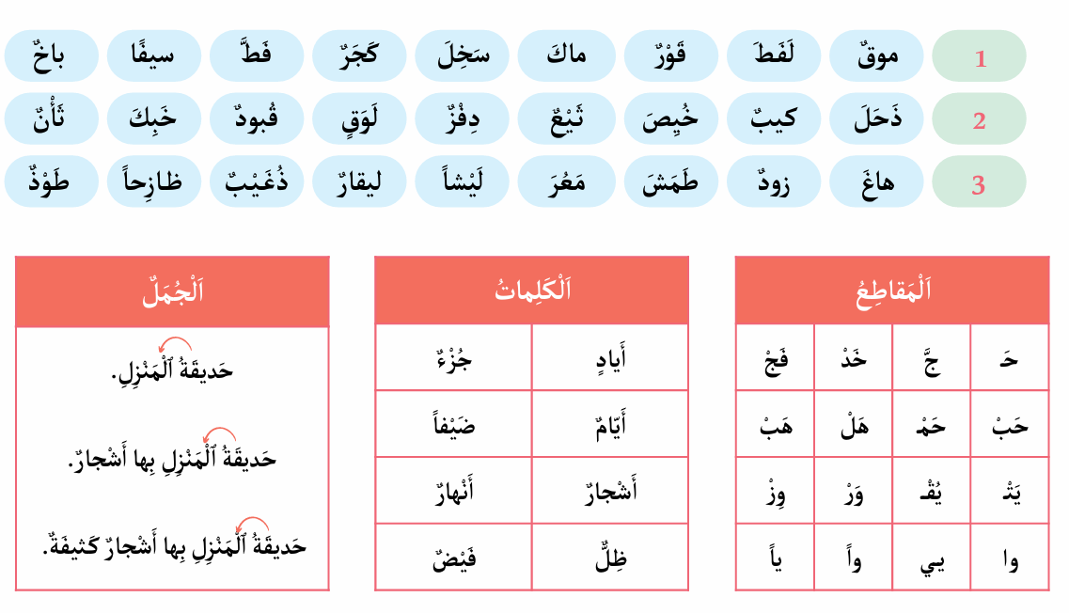
5. اختــــــــــتام الحـــــصة
4. تمارين كتابية
3. قــــــــــــــــــــــــــــــــــــــراءة
2. معجم
1. افتتــــــــاح الحــــصة
تدربنا على القراءة بطلاقة

Slide 92
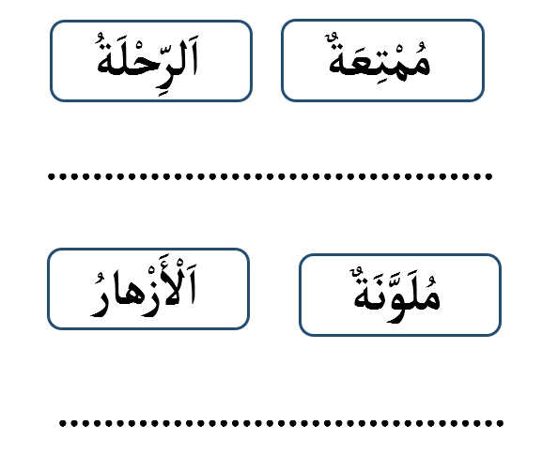
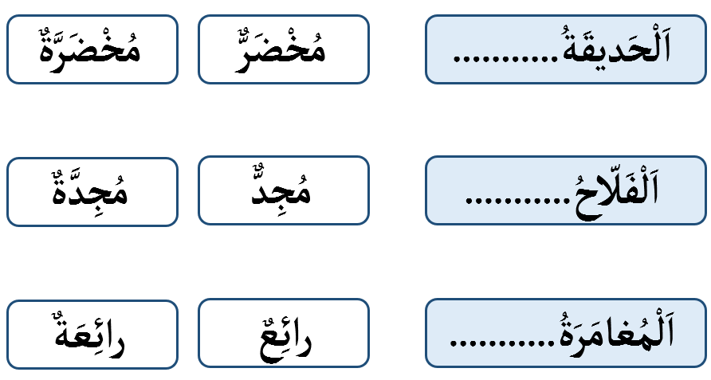
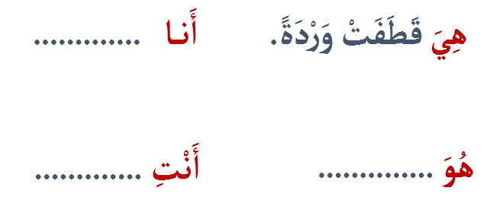
5. اختــــــــــتام الحـــــصة
4. تمارين كتابية
3. قــــــــــــــــــــــــــــــــــــــراءة
2. معجم
1. افتتــــــــاح الحــــصة
أنجزنا تمارين تطبيقية
أُرَتِّبُ ٱلْكَلِماتِ لِتَكْوينِ جُمْلَةٍ:
2
أُكْمِلُ ٱلْجُمَلَ بِٱلْكَلِمَةِ ٱلْمُناسِبَةِ:
1
أُكْمِلُ ٱلْجُمَلَ:
3

Slide 93
اختتام الحصة
ماذا تعلمت اليوم؟
الواجب المنزلي

Slide 94
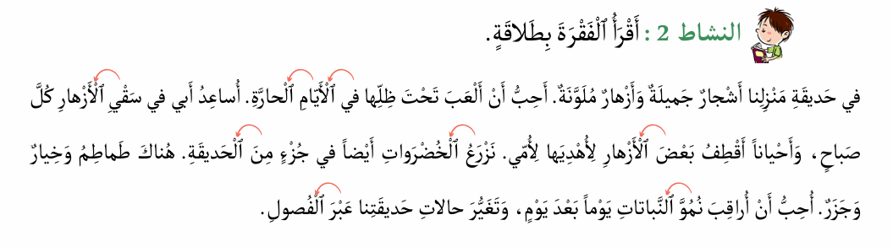
5. اختــــــــــتام الحـــــصة
4. تمارين كتابية
3. قــــــــــــــــــــــــــــــــــــــراءة
2. معجم
1. افتتــــــــاح الحــــصة
الواجب المنزلي: أقرأ الفقرة بطلاقة وأنقلها في دفتري.
قِصَّةٌ
جَبَلٌ

Slide 95


5. اختــــــــــتام الحـــــصة
4. تمارين كتابية
3. قــــــــــــــــــــــــــــــــــــــراءة
2. معجم
1. افتتــــــــاح الحــــصة
إلى اللقاء في الحصة المقبلة

